Slide 1
Tutoriel :
Ajouter un nouveau role

Slide 2
Prérequis
Avoir un compte admin
Durée : 5 minutes

Slide 3

Remplissez vos informations et cliquer sur se connecter

Slide 4
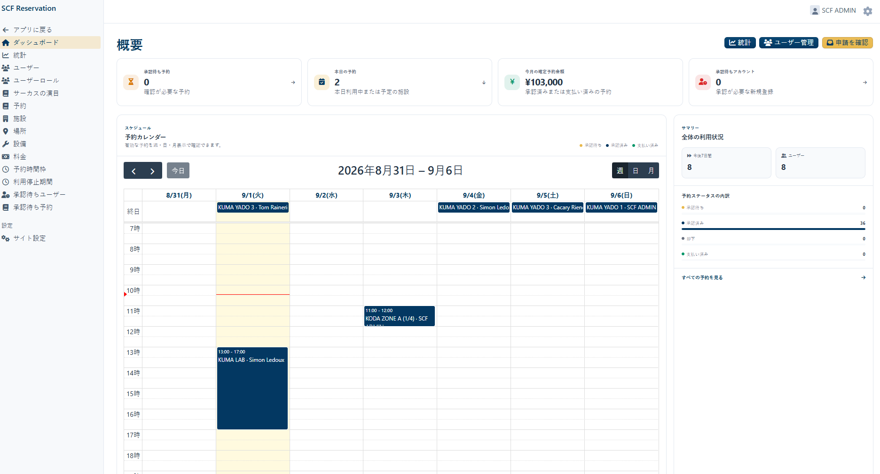
1. Aller sur la page site

Slide 5
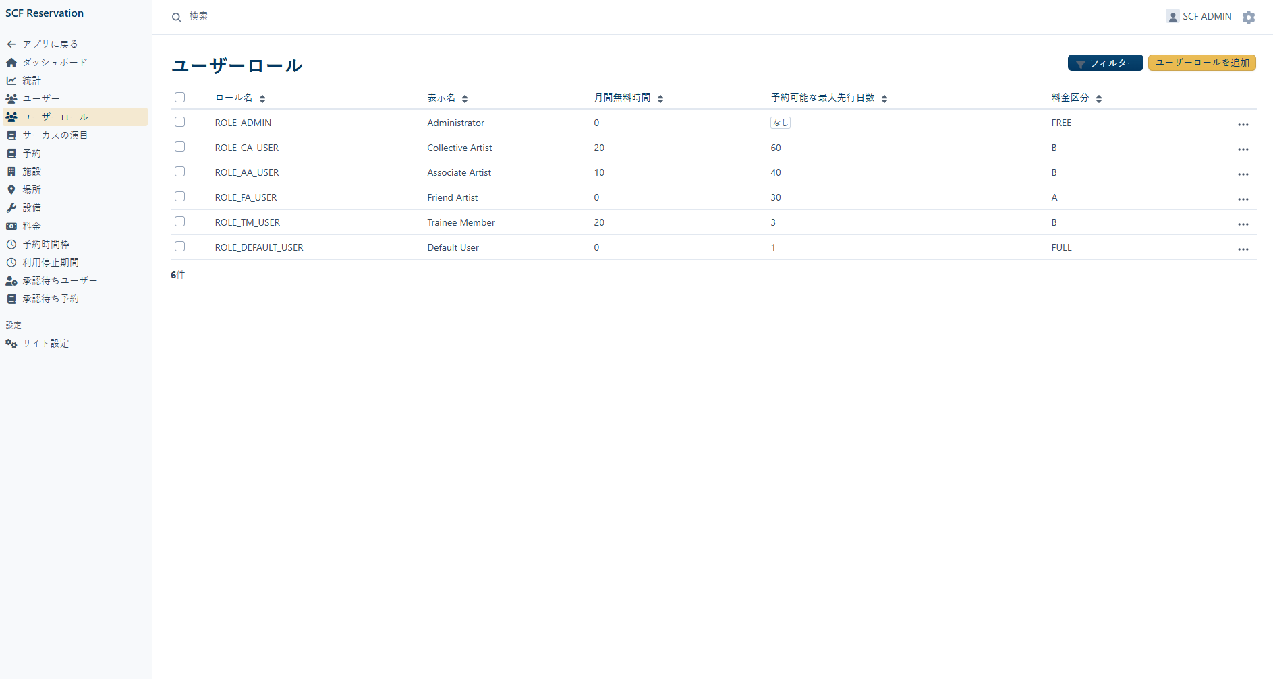
2. Cliquer sur créer un nouveau rôle

Slide 6
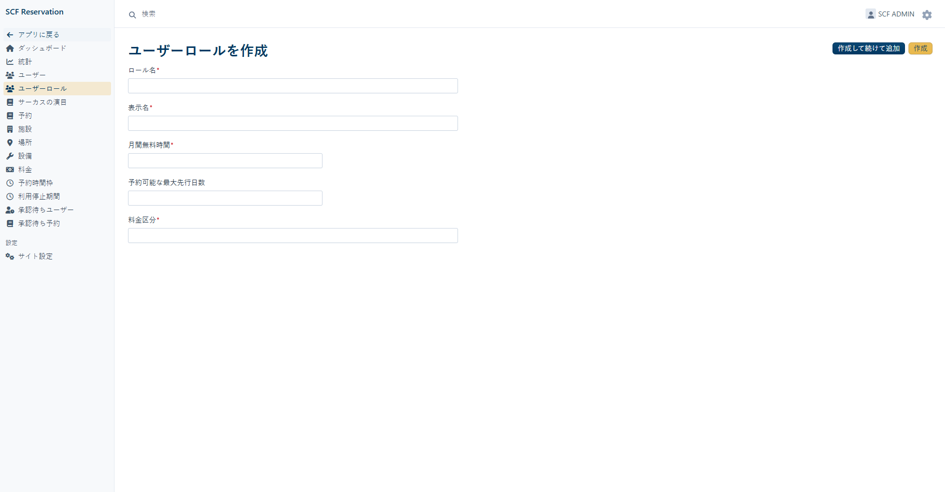
3. Remplir les informations
Le nom du rôle doit toujours commencer par ROLE séparer chaque terme par un _ et en majuscule
Soit A ou B

Slide 7
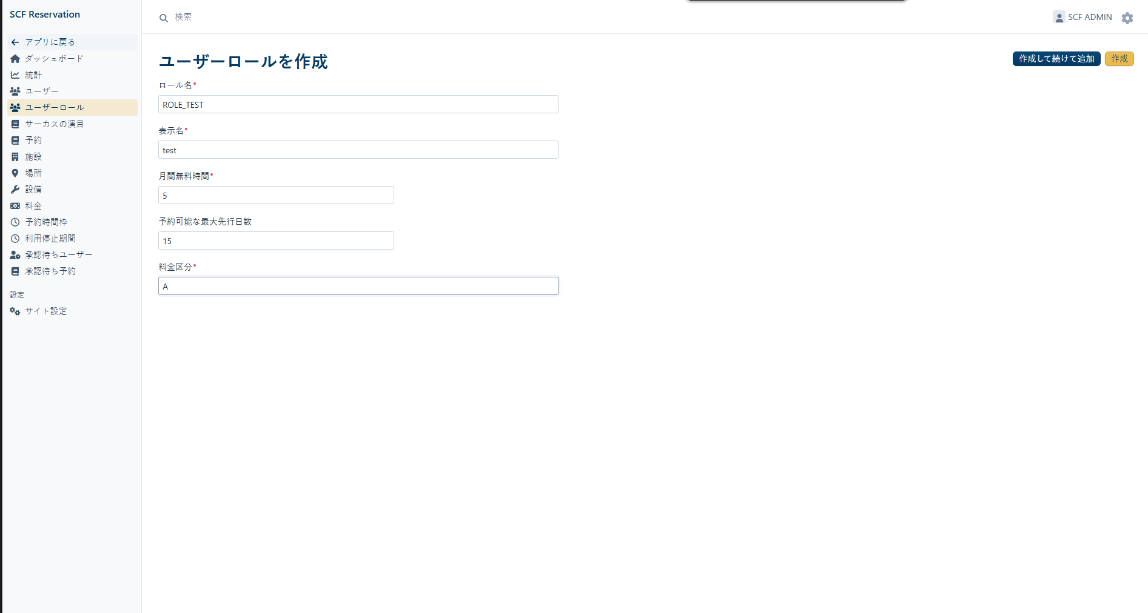
4. Sauvegarder

Slide 8
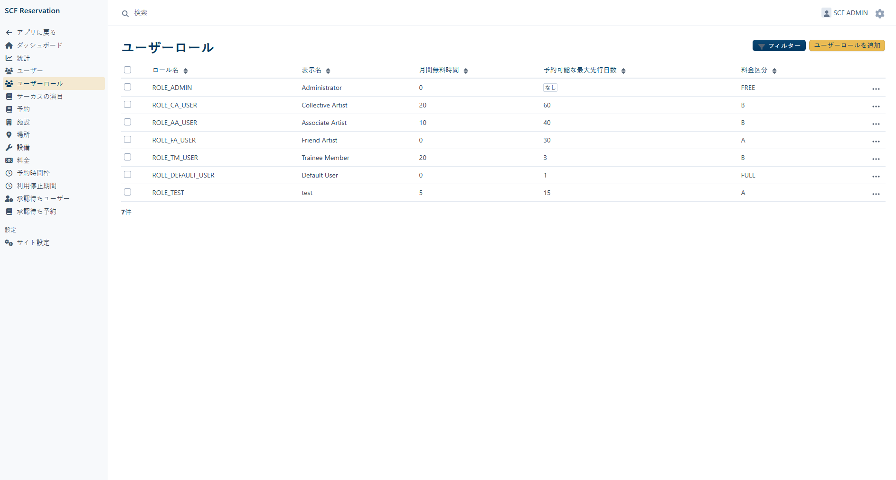
5. Le rôle est créer

